Slide 1
食物的营养成分
糖类
直接供能物质
脂肪
能量储备物质
蛋白质
构造人体和细胞的原料
水
各项生理活动必须在水中进行
无机盐
构造人体的原料
维生素
调节人体的各项生理活动

Slide 2
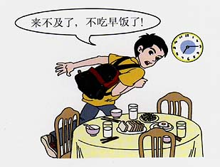

Slide 3
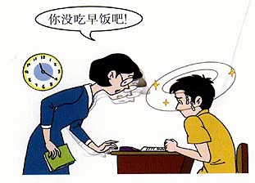

Slide 4
一日三餐，按时进餐。

Slide 5
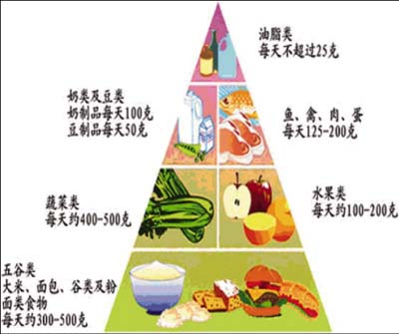
食物金字塔

Slide 6
食物金字塔提供了哪些信息？
食物金字塔显示的是各类食物
摄入量的比例关系，食物在金
字塔中占的比例越大，就表示
进食量越多。

Slide 7
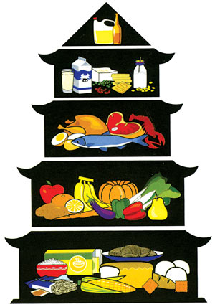
我们的日常饮食中应注意哪些问题？
食物多样，以谷类为主；
多吃蔬菜、水果和薯类；
常吃奶类、豆类或其制品；
经常吃适量鱼、禽、蛋、瘦肉；
少吃肥肉或荤油；膳食宜清淡。

Slide 8
中学生（13~17岁）平均每天选择食物的参考量 1、谷类及薯类：
米饭、馒头、面条、玉米、红薯等500克 2、动物性食物：
肉100克、鱼虾类25克、蛋50克、奶及奶制品100克 3、豆类及豆制品：
大豆及其制品150克
4、蔬菜和水果：
水果100克、蔬菜300克 5、烹调用油：
食用油15~25克

Slide 9
1、一日三餐，按时进餐；
2、营养全面，不偏食、不挑食、不暴饮暴食；
合理膳食

Slide 10
合理膳食之一二三四五
“一”是指每天喝一袋牛奶
“二”是250克碳水化合物，意指调控主食
三”是指三份高蛋白
四”是指四句话，
即“有粗有细，不甜不咸，三四五顿，七八分饱”；
“五”是指500克蔬菜和水果

Slide 11
合理膳食之红黄绿黑白
“红”是指红番茄、红辣椒，最好能一天吃一个番茄，熟的番茄更好。
“黄”是指胡萝卜、西瓜、红薯、老玉米、南瓜等红黄色的蔬菜，
这些蔬菜里含维生素A多.
“绿”则是指茶，当中又以绿茶最好。绿茶有一种抗氧化自由基，
能减少老龄化，越喝越年轻，减少肿瘤，减少动脉硬化。
“黑”是指黑木耳。黑木耳可降低血粘度，吃后血液变稀释，
减少得脑血栓和冠心病的几率
“白”是指燕麦粉、燕麦片。燕麦粥不但降胆固醇，降甘油三脂，
还对糖尿病、减肥特别好，特别是燕麦粥通大便，很多老年人大便干，
造成脑血管意外，燕麦通大便很好。

Slide 12
合理膳食之三高三低：
三高——高蛋白、高维生素、高食物纤维；
三低——低油、低盐、低糖；

Slide 13
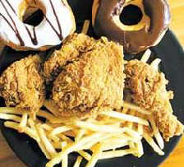
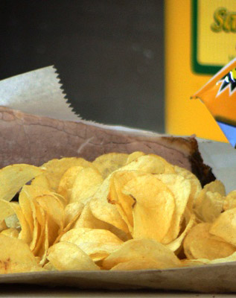
考好了，妈妈带我去吃
肯德基

Slide 14
“能量炸弹”———“洋快餐”
“洋快餐”具有三高（高热量、高脂肪、高蛋白质）
三低（低矿物质、低维生素和低膳食纤维）
合理膳食之三高三低：
三高——高蛋白、高维生素、高食物纤维；
三低——低油、低盐、低糖；

Slide 15
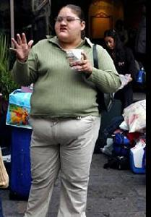
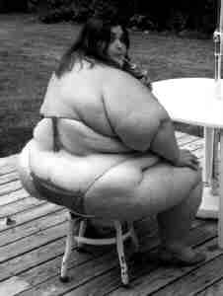
他们营养过剩了？

Slide 16
活动：
设计一份营养合理的食谱
早餐 | 午餐 | 晚餐
油条 | 米饭 | 馒头
牛奶 | 排骨 | 炸鱼
香菇油菜
番茄炒鸡蛋
小米稀饭
椒盐花生米
紫菜海米汤
豆皮拌黄瓜

Slide 17
现代人健康的四大基石，就是“合理膳食，
适量运动，戒烟限酒，心理平衡”。
什么都吃，适量而止

Slide 18
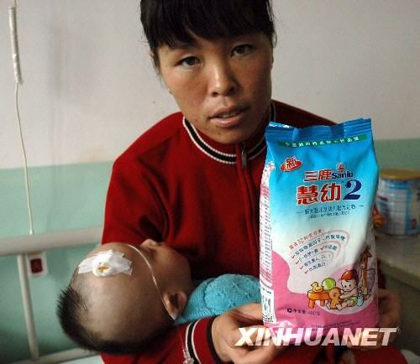
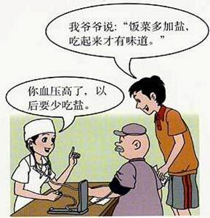
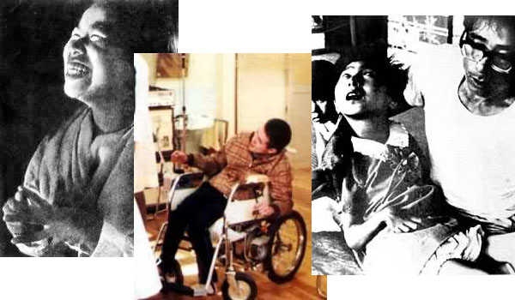
食品安全
水俣病

Slide 19
食物中毒可分几类？
1、细菌性中毒
2、非细菌性中毒
有毒动植物食物中毒
化学性食物中毒
真菌中毒

Slide 20
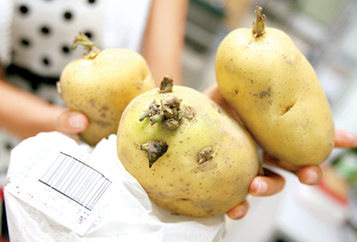
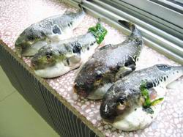
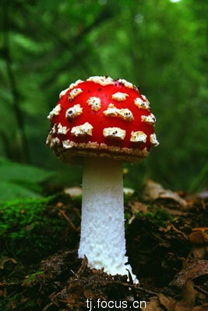
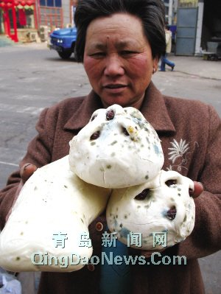
发芽土豆是常见食物中毒因素
河豚美味而有毒
毒蕈中毒危及生命

Slide 21
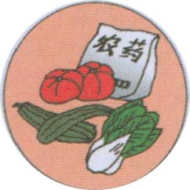
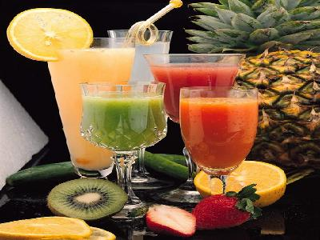
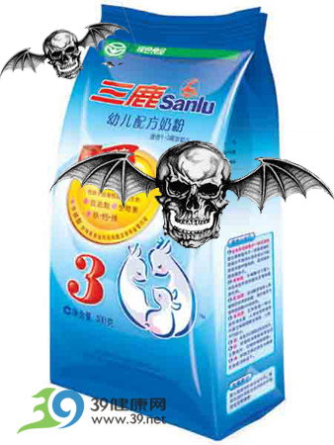
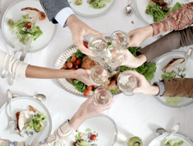
化学性食物中毒

Slide 22
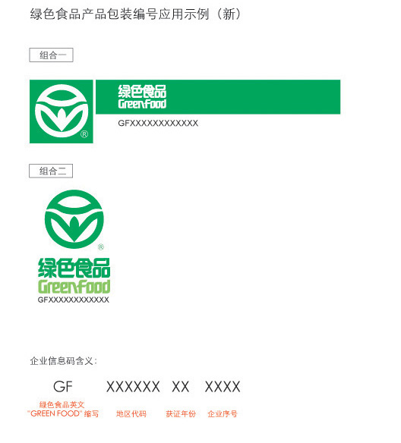

Slide 23
学生练习
1、合理营养指的是：（ ）
A、多吃一些对人体提供能量的糖类食品。
B、多吃一些富含蛋白质的食品。
C、均衡地摄入五类食物，比例合适，搭配合理。
D、以肉、蛋、奶和水果为主。
C
2、绿色食品指的是：（ ）
A、新鲜的食品 B、无污染、安全、优质的食品
C、绿颜色的食品 D、营养价值高的食品
B

Slide 24
3、要做到合理营养，在我们每天的食物中，下面哪类的
食物应该摄入最多？ （ ） ① 植物油 ② 米饭
③ 玉米 ④ 鱼 ⑤ 苹果 ⑥ 猪肉 ⑦ 面包 ⑧ 牛奶
A、②③⑦ B、①③④⑥
C、③⑤⑥⑧ D、①④⑦⑧
A
4、下列做法中，未注意到食品安全的是：（ ）
A、生产绿色食品 B、吃发芽的马铃薯
C、用清水浸泡、冲洗水果蔬菜
D、买肉时看肉是否是检验合格的
B
5、艾迪为妈妈设计了一份午餐食谱：米饭、红烧鲫鱼、
葱炒鸡蛋.根据所学的生物学知识,你认为再添加下列
哪项后会使这份食谱的营养更合理? （ ）
A、素炒豆角 B、牛奶C、排骨汤 D、小米粥
A

